Slide 1

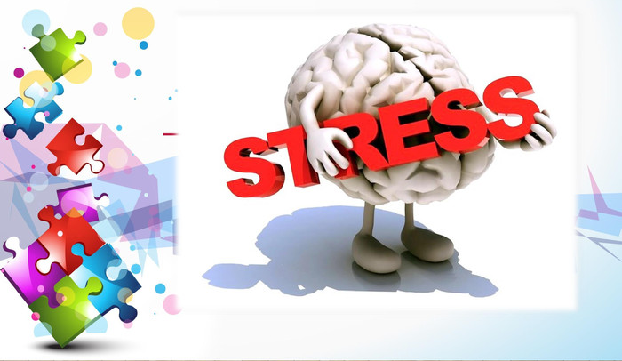
Основні правила базової психологічної стійкості
Психолог КУ «ЦПРПП м.Тернівки»
Ірина Букша

Slide 2

1. Перестати очікувати «коли це закінчиться», а діяти відповідно до реалій сьогодення, якби важко це не було – тримаймо стрій!
2. Безперервно пристосовуватися до нових умов. Для цього відповідаємо на запитання: Що я можу робити для себе зараз, щоб я відчув себе краще? Безпечніше? Тепліше? Який маленький крок я можу зробити протягом 5 хвилин? Найближчої години? В цей день? І, звісно ж робити ці маленькі і немаленькі кроки!

Slide 3

3. Відмовлятися від того, що емоційно послаблює. Для цього дати собі правдиві відповіді на запитання: Що погіршує мій стан? Після чого я відчуваю безсилля? Від чого мені потрібно зараз відмовитись? Перегляд яких каналів новин посилює мою тривогу? Які розмови мене виснажують? Аналізуємо, уникаємо, відмовляємось від того, що посилює наш неспокій.

Slide 4


4. Поповнювати свої емоційні запаси. Подумайте, що додає вам життєвого ресурсу? Що допомагало почуватися краще останніми днями? Якась діяльність? Якісь розмови? Перегляд якої інформації?

Slide 5
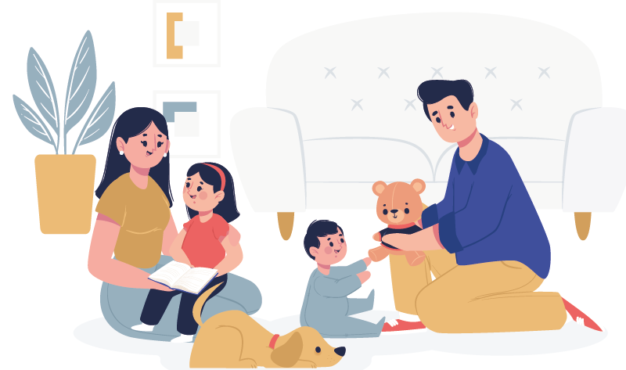
5. Підтримувати зв’язки з близькими людьми. Просте «Як ви?», обійми, спільні розмови чи проведений разом час. Зараз дуже потрібен емоційний контакт.

Slide 6

6. Допомагати іншим, але уважно стежити за собою, постійно пам’ятати про правило «кисневої маски»: допомагаємо лише після того, як подбали про себе (дивись попередні пункти). Якщо сили та змога є, подумайте: Кому я можу принести користь зараз? Хто потребує моєї допомоги? Якою може бути допомога?

